Slide 1
قيمة السلامة في مجموعة توتال "Total"
مجموعة دمج الصحة والسلامة والأمن والمجتمع والبيئة (H3SE)
وحدة المناهج الدراسية الأساسية العامة 1.2

Slide 2
أهداف الوحدة
بعد الانتهاء من هذه الوحدة، سوف تكون قادرًا على:
  فهم كيف أن السلامة في مجموعة توتال "Total" تمثل قيمة في حد ذاتها، وليست مجرد أولوية.
  إمكانية التحديد، خلال ممارساتك اليومية وداخل البيئة الخاصة بك، للعناصر (القرارات، والعادات، وطرق العمل) التي تجسد / تعكس قيمة السلامة لدى توتال "Total".

Slide 3

القيم = أسس ثقافتنا
  تتجسد القيمة في المستوى الأخلاقي، ومستوى ثقافة الشركة (تمثل الثقافة مجموعة من القيم).
  ويمكن لأي أولوية أن تتغير. وتبقى القيمة وتتخلل كل ما نقوم به.
  كما أن القيمة لا يمكن التشكيك فيها، أو الجدال حولها: ليست هناك أي تنازلات محتملة بشأنها!
تُعد القيمة عالمية، وهي تتجاوز الاختلافات بين البلدان والثقافات.

Slide 4
وبالنسبة لك؟
كيف تُحدِّد القيم الخاصة بك؟
هذه القيم التي، عندما يتم التشكيك فيها من قبل الآخرين أو اهتزازها من خلال حدث ما، تصدمك أو تؤثر فيك للغاية.
هل يمكنك ذكر الإجراءات التي تقوم بتنفيذها بشكل يومي، والتي تنبع مباشرة من القيم الخاصة بك (الحياة الأسرية، والدراسة، والحياة العملية، إلخ.)؟

Slide 5
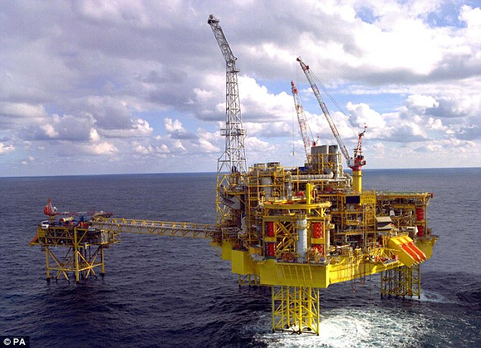
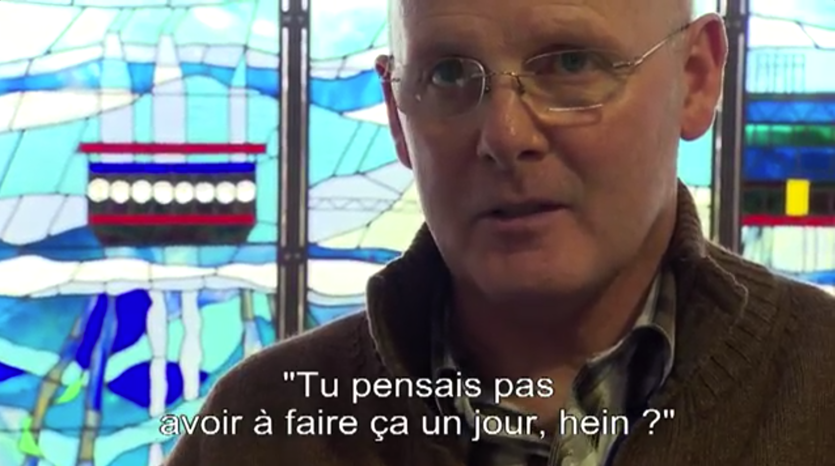
فيديو مقابلة بيل كاردنو – مدير موقع إلجين Elgin

Slide 6
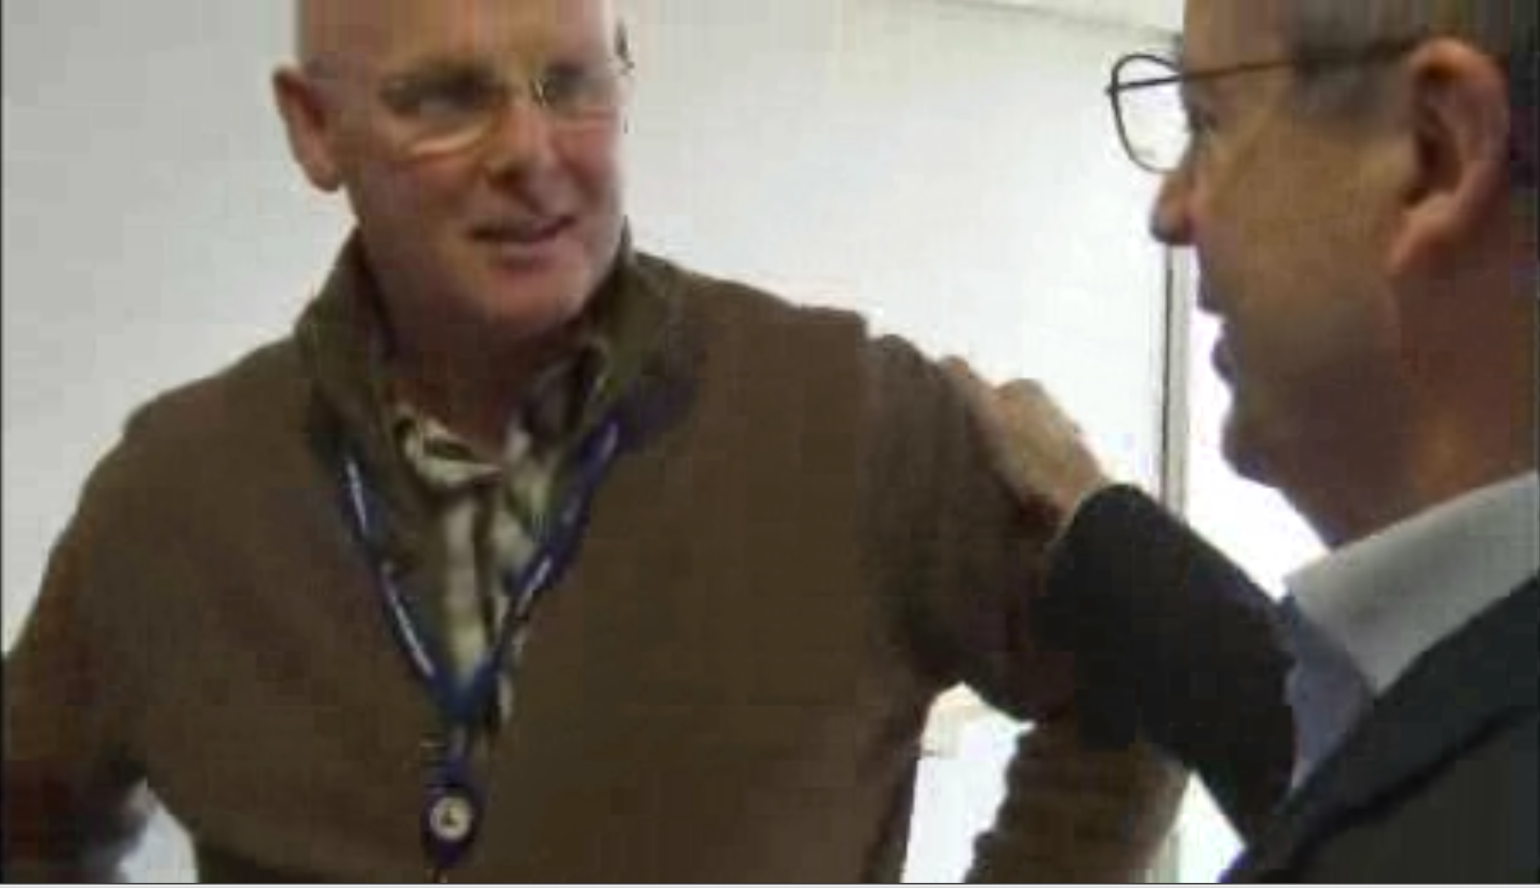
فيديو زيارة إي-إل داريكارير

Slide 7
قيمة السلامة في مجموعة توتال "Total"
منذ سنوات طويلة جدًا، تحظى السلامة بالأولوية لدى مجموعة توتال "Total".
منذ يناير 2016: تم رفع السلامة إلى مرتبة أعلى في القيمة.
النتائج على عملياتنا: يتم تسليط الضوء دائمًا على الإجراءات التي تهدف إلى الحفاظ على السلامة وتحسينها.
فإذا كنت تعمل في صالح السلامة، لن يتم انتقادك أو توجيه اللوم إليك، حتى إذا أدى ذلك إلى توقف العمل في عملية كبيرة.
تسعى مجموعة توتال "Total" لأن تكون رائدة الطاقة المسؤولة.
إذا كنت لا تشارك قيمة السلامة هذه، فأنت قد قررت أنك لا ترغب في العمل في المجموعة.

Slide 8

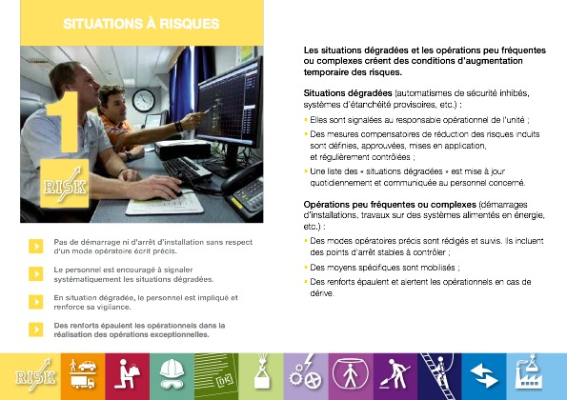
الأدوات الهامة لقيمة السلامة
تُعد بطاقة الإيقاف "Stop Card" أداة للتبادل والمناقشة، وذلك من أجل الحد من المخاطر،
القواعد الذهبية الاثنتا عشرة (12)، والقواعد الأساسية التي ينبغي احترامها ومتابعتها من أجل العمل بأمان،
ردود الأفعال
القضاء على أوجه القصور (ظروف غير طبيعية)،
وغيرها الكثير ...

